Slide 1


PLATAFORMA DIGITAL INCLUSIVA AML
Camila Rojas - Luis San Martín - Jael Inestroza
6 de Septiembre, 2025

Slide 2
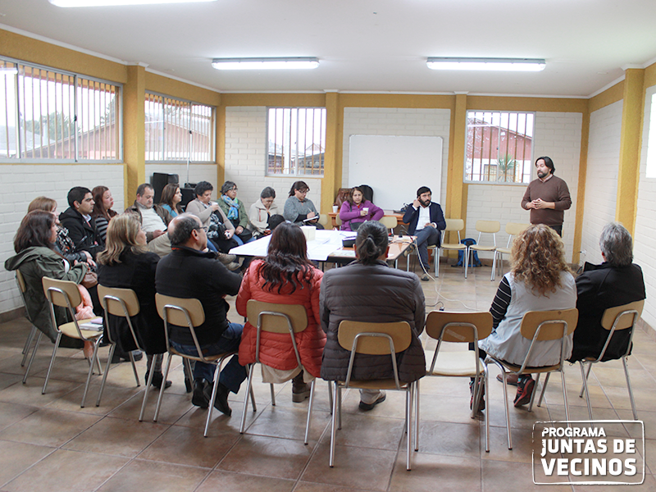
CONTEXTO
El club de adultos mayores de Lonquén enfrenta una brecha digital significativa. Actualmente utiliza medios tradicionales como carteles, llamadas telefónicas y mensajes de WhatsApp, lo que limita la difusión de actividades y la participación de los socios.
Este proyecto busca implementar herramientas digitales accesibles que faciliten la comunicación y fortalezcan la integración comunitaria. Además, permite aplicar conocimientos de Ingeniería Informática para generar soluciones tecnológicas con impacto social real.

Slide 3

PROBLEMÁTICAS DETECTADAS
Difusión limitada de actividades y talleres.
Baja claridad en la gestión de beneficios y convenios.
Participación reducida por la brecha digital de los adultos mayores en actividades comunitarias.
Falta de alertas y recordatorios accesibles para eventos y operativos de salud.
Dificultad en la administración de información y seguimiento de socios.

Slide 4

OBJETIVOS
Objetivo General:
Incrementar la participación de adultos mayores y la junta de vecinos mediante una plataforma digital inclusiva.
Objetivos Específicos:
Crear un módulo de agenda comunitaria digital para actividades y talleres.
Implementar un sistema de gestión de tesorería y registro de socios.
Desarrollar una red de beneficios y convenios locales para los adultos mayores.
Diseñar notificaciones accesibles y alertas en tiempo real.
Generar un prototipo funcional evaluable por la comunidad y ajustable según feedback.

Slide 5

METODOLOGÍA
Para el desarrollo de nuestro proyecto utilizamos un enfoque combinado de Design Thinking y Scrum, que nos permite crear soluciones centradas en los usuarios y organizarnos de manera eficiente.
Design Thinking: Nos ayuda a empatizar con los adultos mayores, comprender sus necesidades y generar ideas que realmente aporten valor. Permite diseñar prototipos iterativos y ajustarlos según la retroalimentación recibida.
Scrum: Organiza el trabajo en sprints cortos, lo que facilita planificar, priorizar tareas y revisar avances de manera constante. Esto asegura que cada etapa del proyecto se cumpla de forma ordenada y permite adaptarse rápidamente a cambios o nuevas necesidades detectadas.

Slide 6
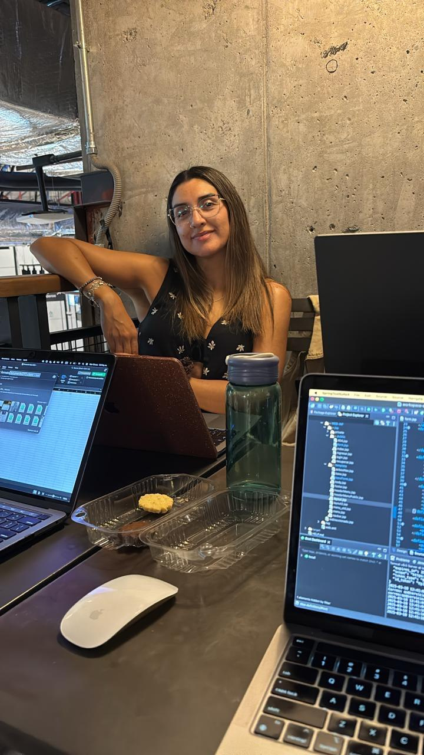
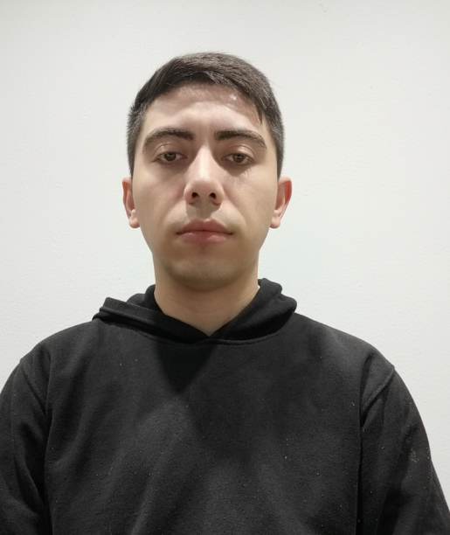
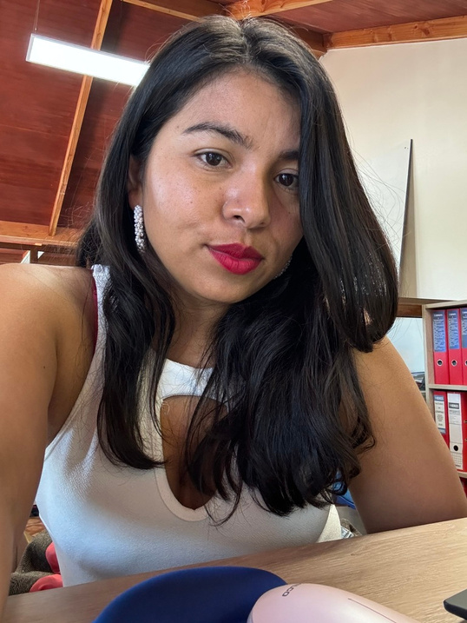
ROLES Y RESPONSABILIDADES
CAMILA ROJAS
LUIS SAN MARTIN
JAEL INESTROZA
Scrum master
Developer
Product Owner

Slide 7

FUNCIONALIDADES DE LA APP
Agenda digital de actividades y talleres, mostrando eventos disponibles de forma clara.
Sistema de gestión de tesorería y registro de socios, asegurando transparencia y eficiencia.
Red de beneficios y convenios locales para facilitar apoyos y promociones.
Notificaciones accesibles para reuniones, operativos de salud y eventos comunitarios.
Integración con Sosafe para alertas de seguridad y emergencias.
Prototipo funcional adaptable según retroalimentación de los usuarios.

Slide 8

FACTORES A CONSIDERAR
Participación de los adultos mayores
Acompañamiento y capacitaciones para usar la plataforma.
Recursos tecnológicos como computadoras, software y bases de datos para desarrollar el prototipo.
Brecha digital o problemas de conectividad, los cuales se mitigarán con apoyo de la directiva, voluntarios y familiares.

Slide 9

PRÓXIMOS PASOS
Finalizar el desarrollo de todos los módulos: Agenda, Beneficios, Alertas, Notificaciones.
Realizar pruebas piloto con usuarios adultos mayores.
Ajustar el prototipo según comentarios y necesidades reales.
Redactar informe final y crear un video demostrativo de la plataforma.
Entrega final del Proyecto APT a la comunidad y docentes.

Slide 10
GRACIAS

